Slide 1

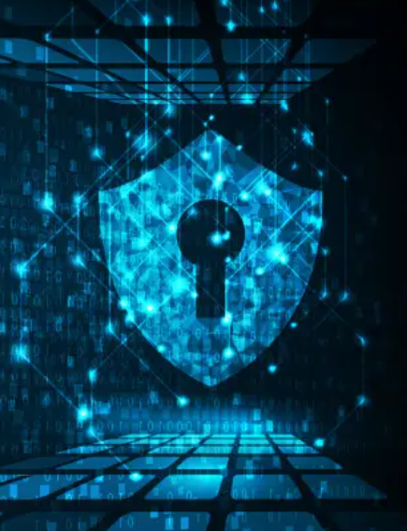
Miguel Steven García
Alvaro Javier Ardila
Trabajo final seguridad de la information

Slide 2


Respaldar datos en un almacenamiento externo
Es fundamental establecer estrategias de respaldos donde se e incluya la recuperación de datos de archivos personales.
El uso de los equipos y el tipo de información sensible determinan la frecuencia con la que se deben realizar los respaldos en caso de cualquier eventualidad

Slide 3
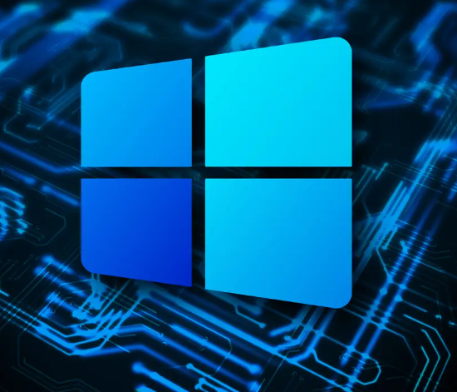
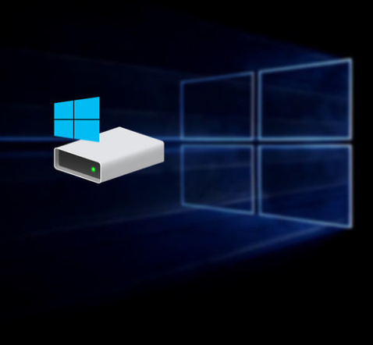
Herramientas de respaldo de Windows
Microsoft Windows incluye herramientas de respaldo que pueden usarse para realizar respaldos de archivos.
En Windows 8 se podía usar la herramienta Copias de seguridad y restauración.
En Windows 8.1 incluía el Historial de archivos que se puede usar para realizar respaldos.
En Windows 7 y Vista incluía una herramienta de respaldo diferente llamada Copias de seguridad y restauración.

Slide 4

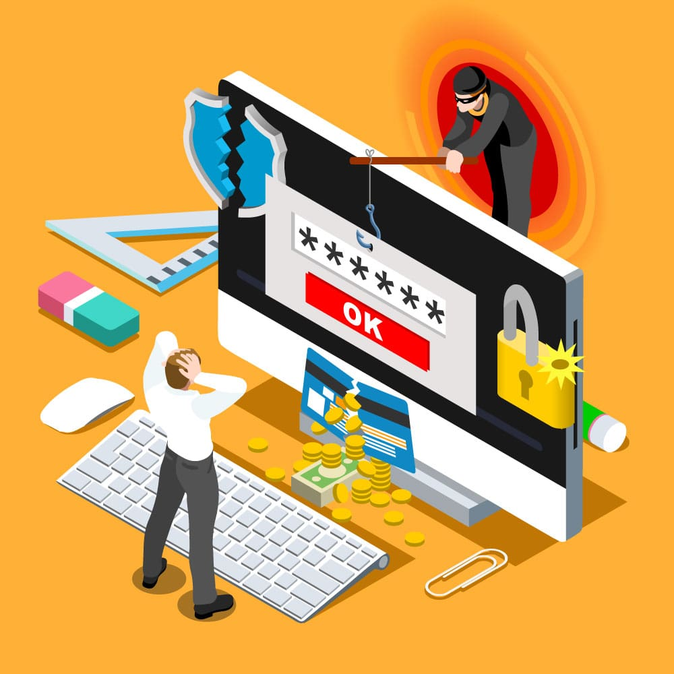
Comparar datos con un hash
Un hash es una función criptográfica que funciona solamente en un solo sentido, es decir, es un algoritmo matemático que transforma cualquier bloque de entrada de datos en una nueva serie de caracteres de salida con una longitud fija o variable.
Es fácil generar y comparar valores hash mediante los recursos criptográficos contenidos en el System.Security.Cryptography

Slide 5

Ransomwere| ¿Qué es?
Es un delito informático, el cual consiste en robar información y cobrar dinero por su rescate
La modalidad de ataque más común es a través de phishing de correo electrónico.
Se enfoca en atacar especialmente empresas.

Slide 6

Ransomwere|Estadísticas
En 2021 se presentó un ataque cada 11 segundos.
Generó daños por 20 billones de dólares en el 2021.
Para el 2031 se preveen daños por 265 billones dólares con una tasa de ataques de 1 cada 6 segundos.

Slide 7

Ransomwere|¿Cómo se previenen ataques?
Previniendo el phishing evitando abrir enlaces de correos electrónicos.
Denunciando a las autoridades en lugar de pagar las extorsiones.
Establecer planes de backup y de recuperación de desastres.

Slide 8
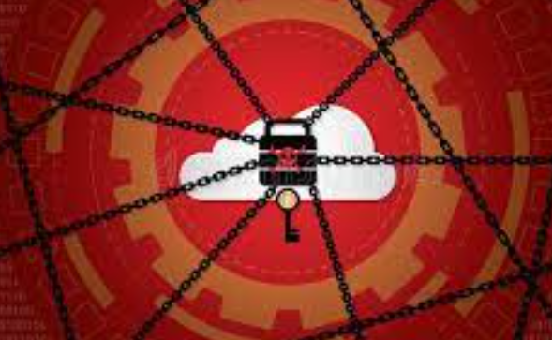
Ransomwere|¿Qué se espera a futuro?
Ataques a dispositivos IoT tales como autos Tesla y drones.
Mayores ataques a instituciones gubernamentales.
Crecimiento exponencial de las bandas criminales.

